Slide 1
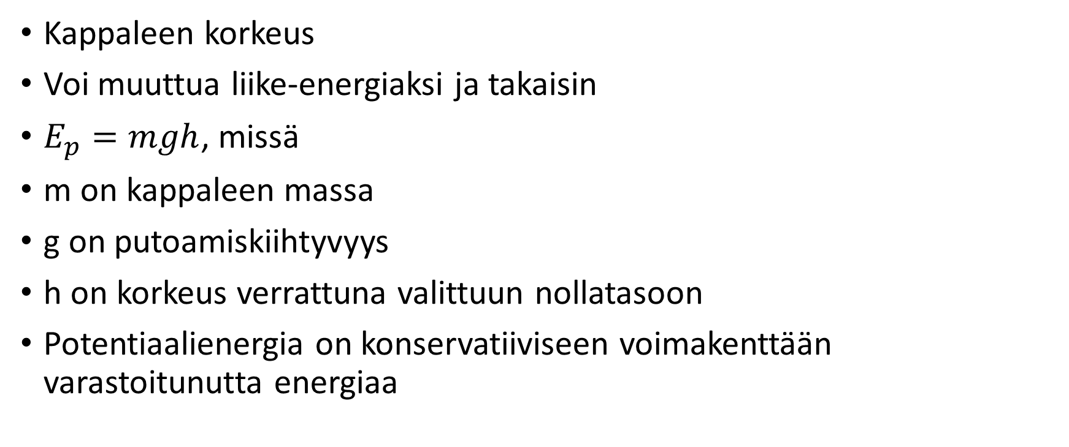
Potentiaalienergia
Kappaleen korkeus
Voi muuttua liike-energiaksi ja takaisin
$E_{p}=mgh$, missä
m on kappaleen massa
g on putoamiskiihtyvyys
h on korkeus verrattuna valittuun nollatasoon
Potentiaalienergia on konservatiiviseen voimakenttään varastoitunutta energiaa

Slide 2
Konservatiivinen voima
Konservatiivisen voiman avulla työtä voidaan varastoida potentiaalienergiaksi
Konservatiivista voimaa vasten tehty työ ei riipu reitistä
Esim. gravitaatio, jousen jännitysvoima, varaus sähkökentässä

Slide 3
Potentiaalienergia gravitaatiovuorovaikutuksessa

Slide 4

Potentiaalienergian ja työn yhteys
$W=ΔE_{p}$, miss
W on nostamiseen tehty työ
$ΔE_{p}$ on kappaleen potentiaalienergian muutos

Slide 5
Mekaaninen energia

Slide 6
Mekaaninen energia
Potentiaalienergian ja liike-energian summaa sanotaan mekaaniseksi energiaksi

Slide 7
Mekaanisen energian säilyminen
Jos liikevastusvoimat ovat vähäiset, mekaaninen energia säilyy.
$E_{p1}+E_{k1}=E_{p2}+E_{k2}$

Slide 8
Esim. Aukusti keinuu. Keinu on lakikorkeudessaan 2,2m korkeudella. Alimmillaan keinu on 0,5m korkeudella. Laske keinun suurin nopeus. Ilmanvastus voidaan olettaa pieneksi.

Slide 9
Pomppiva pallo
Säilyykö mekaaninen energia pallon pomppiessa?
Ei koska pomppukorkeus pienenee

Slide 10
Mekaniikan energiaperiaate
$E_{p,a}+E_{k,a}+W=E_{p,l}+E_{k,l}$, missä
$W$ on ei konservatiivisten voimien tekemä työ

Slide 11
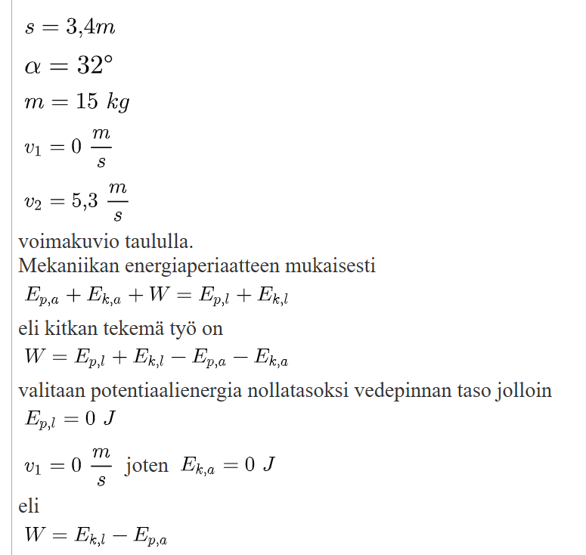
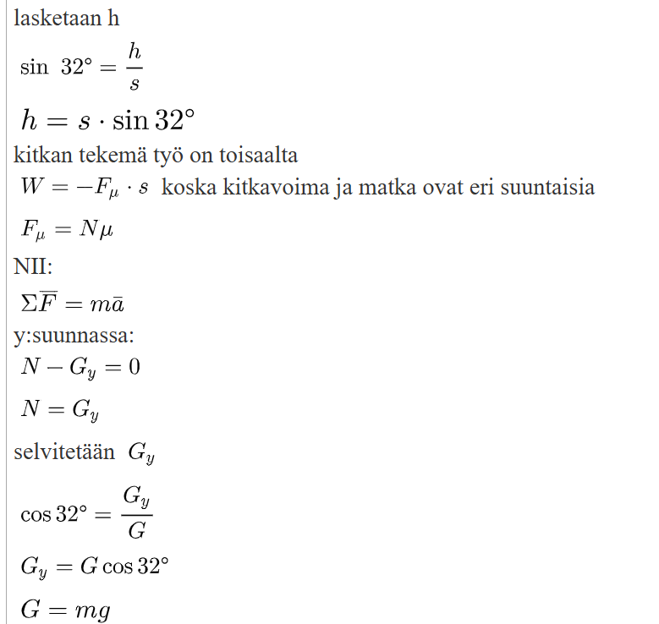
Esim. 4 kpl 14

Slide 12
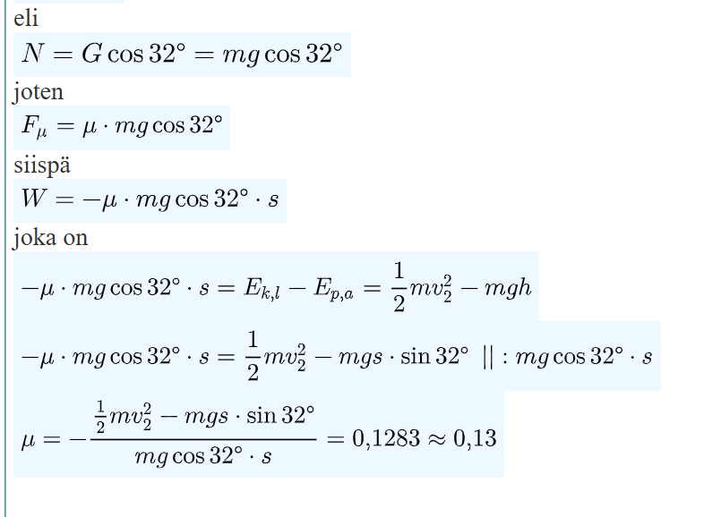

Slide 13
tehtäviä
13-3, 13-11, 14-3, 14-6, 14-9, 14-11

